Slide 1
Chat bot with Artificial intelligence(AI)
Student. Ali N. Razook∗
Student. Jalla N. Khoury∗
∗5th year Student- Faculty Of Mechanical and Electrical engineering- Tishreen University .

Slide 2
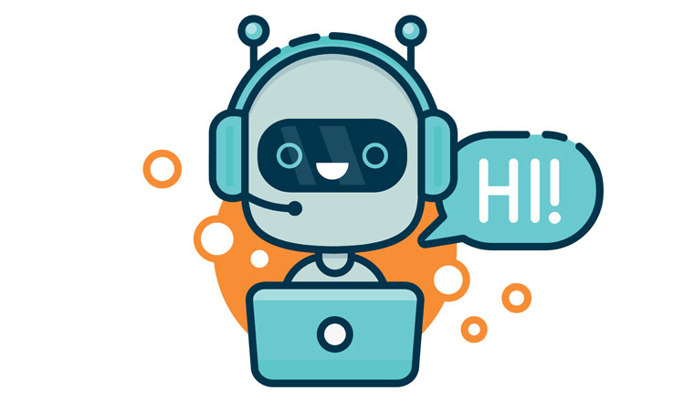
Chat bot with artificial intelligence(AI)
روبوتات الدردشة هي برامج تحاكي المحادثة البشرية باستخدام الذكاء الاصطناعي تستجيب مثل الكيان الذكي عند التحدث معه من خلال النص أو الصوت ويفهم لغة أو أكثر من اللغات البشرية من خلال معالجة اللغة الطبيعية Natural Language Processing [NLP]
في هذا المشروع ، سننشئ روبوت دردشة بسيطاً سيتم استخدامه للإجابة على الأسئلة المتداولة لتسهيل خدمة العملاء.

Slide 3
تصنيف روبوتات الدردشة
معالجة المدخلات
النموذج القائم على القواعد
النموذج القائم على الاسترجاع
النموذج التوليدي
وفقا للأذونات
مفتوحة المصدر
ذات رمز ملكية (مغلقة)
مجال المعرفة
ذات مجال مفتوح
ذات مجال مغلق
تبعا للأهداف
روبوتات محادثة تثقيفية
روبوتات دردشة
روبوتات محادثة قائمة على المهام
لا تنتمي روبوتات المحادثة حصريًا إلى فئة أو أخرى ، ولكن هذه الفئات موجودة في كل روبوت محادثة بنسب متفاوتة

Slide 4
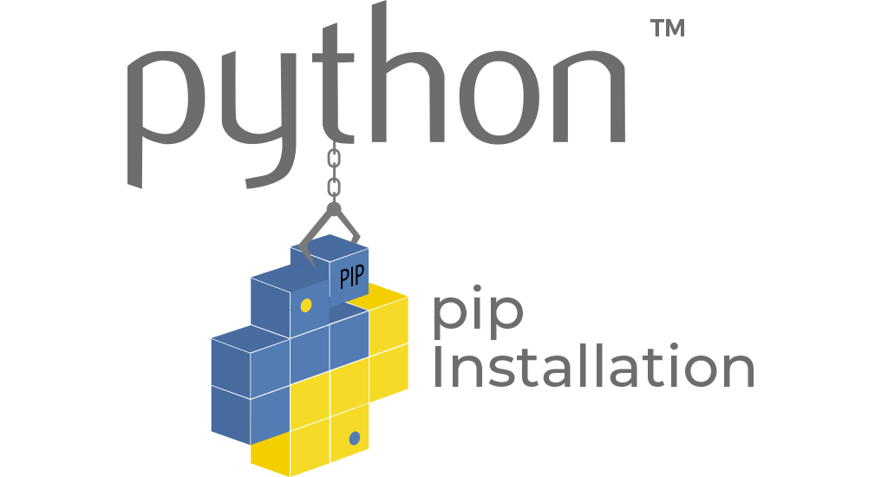
تثبيت الحزم
Tensorflow: end-to-end open source platform for machine learning
Numpy: is the fundamental package for scientific computing in Python
Nltk(natural language tool kit): is a leading platform for building Python programs to work with human language data
Tflearn: a modular and transparent deep learning library built on top of Tensorflow

Slide 5
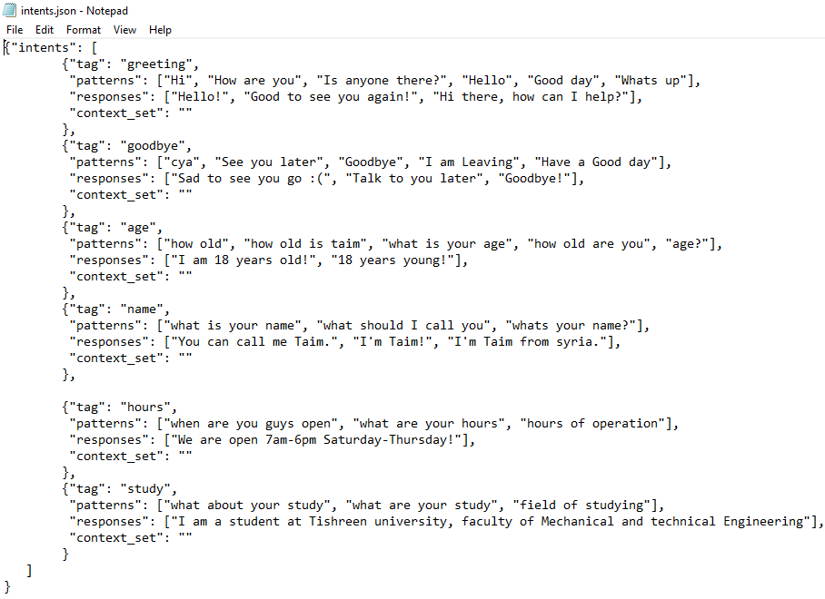
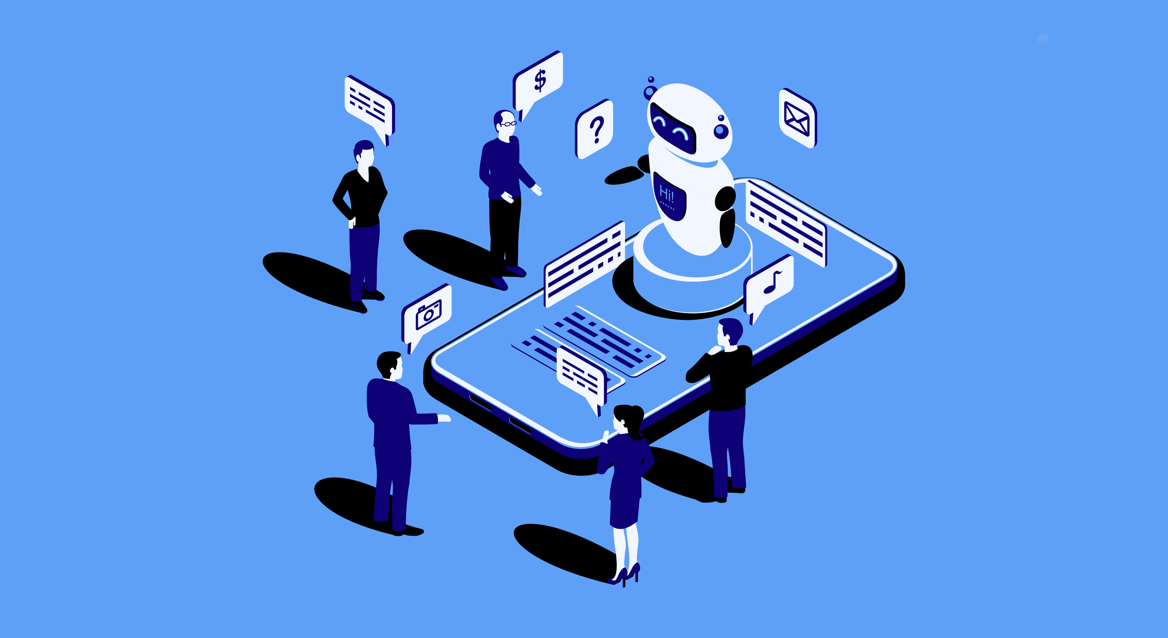
بيانات التدريب
عبارة عن ملف يحتوي البيانات التي سنزود بها روبوت الدردشة

Slide 6
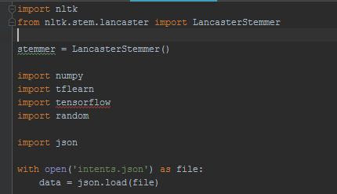
تحميل البيانات
نشكل حزمة من الرسائل المتوقعة من المستخدم
نربط هذة الرسائل الى مجموعة من الاجابات الملائمة
العلامة (TAG) لكل قاموس (dictionary) في الملف يحدد المجموعة التي تنتمي لها كل رسالة
باستخدام هذه البيانات سوف نقوم بتدريب الشبكة العصبونية
كلما زاد عدد العلامات (tags) والإجابات (responses) والأنماط (patterns) التي نزودها لروبوت الدردشة كلما كانت الدردشة أفضل

Slide 7
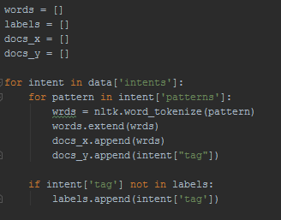
استخراج البيانات
إعداد لوائح فارغة لتخزين هذه القيم
كل نمط سنقوم بتحويله الى لائحة (list) من الكلمات باستخدام nltk.word_tokenizer بدلا من بقائها على شكل سلاسل (strings).
بعدها سنقوم بإضافة كل نمط الى (docs_x list) وعلامته الخاصة الى ((docs_y list

Slide 8

اشتقاق الكلمة
هو محاولة ايجاد جذر الكلمة
تفيد عملية الاشتقاق هذه بتقليل المفردات في نموذجنا ومحاولة ايجاد المعنى الأعم الذي تعنيه الجمل
هنا تكمن الفائدة من استخدام الذكاء الاصطناعي

Slide 9
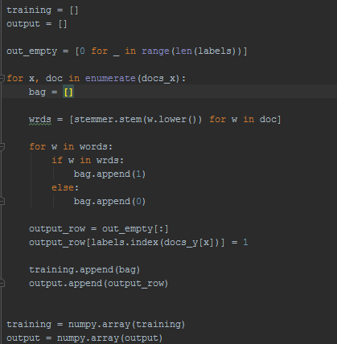
حقيبة الكلمات
خوارزميات تعلم الالة والشبكات العصبية تتطلب ادخال رقمي
ما سنفعله هو تمثيل كل جملة بلائحة بطول كمية الكلمات في نموذج المفردات وكل موقع في هذه اللائحة سيمثل كلمة
اذا كان الموقع في اللائحة هو 1 هذا يعني أن الكلمة موجودة في الجملة
واذا كان الموقع في اللائحة هو 0 هذا يعني أن الكلمة غير موجودة
بشكل مشابه لحقيبة الكلمات نشكل لوائح خرج التي هي بطول كمية العلامات (tags) التي نملكها في مجموعة البيانات

Slide 10
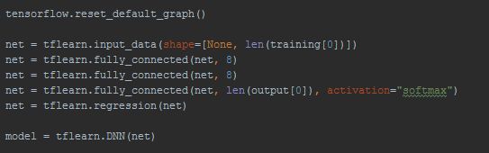
تطوير النموذج
باستخدام شبكة عصبونية بدخل (تغذية) قياسية الى حد ما وهذه الشبكة تملك طبقتين مخفيتين
الهدف من هذه الشبكة هو النظر الى حقيبة كلمات واعطاء الصنف الذي تنتمي له واحدة من العلامات في ملف
json
تحديد بنية النموذج

Slide 11
تدريب وحفظ النموذج
عدد ال epoch التي حددناها هو عدد المرات التي سيرى فيها النموذج نفس المعلومات أثناء التدريب
عندما ننتهي من تدريب النموذج نستطيع حفظه إلى الملف model.tflearn لاستخدامه مع برامج أخرى

Slide 12
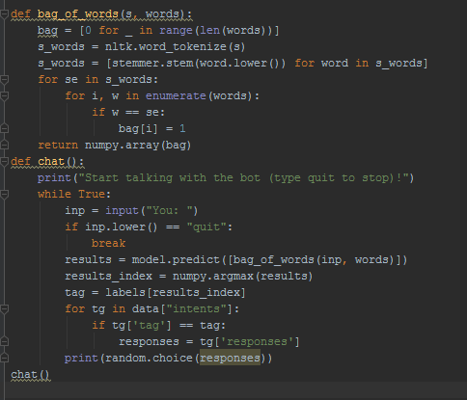
القيام بلتوقع
يجب علينا تذكر أن نموذجنا لن يأخذ إدخال سلسله بل يأخذ حقيبة من الكلمات
لا يعطي جمل على خرجه بل يعطي لائحة من الاحتمالات لكل الاصناف
الحصول على دخل من المستخدم.
تحويله الى حقيبة من الكلمات.
الحصول على توقع من النموذج.
إيجاد الصنف الأكثر ملائمة من الإجابات.
اختيار إجابة من الصنف.

Slide 13
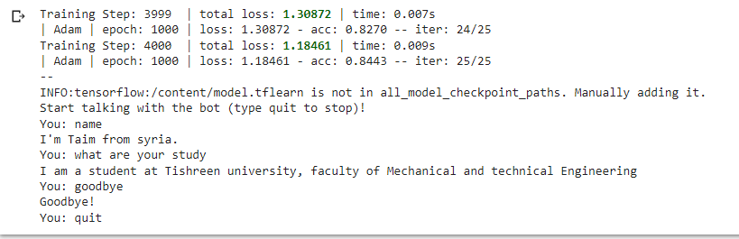
النتائج
تم الوصول إلى النتيجة المنشودة وهي تصميم بوت دردشة بسيط باستخدام الذكاء الاصطناعي , علما أن هذا البوت قابل للتطوير والتعديل لخدمة أي هدف سواء كان تجاري أو علمي أو ترويجي وما إلى هنالك

Slide 14
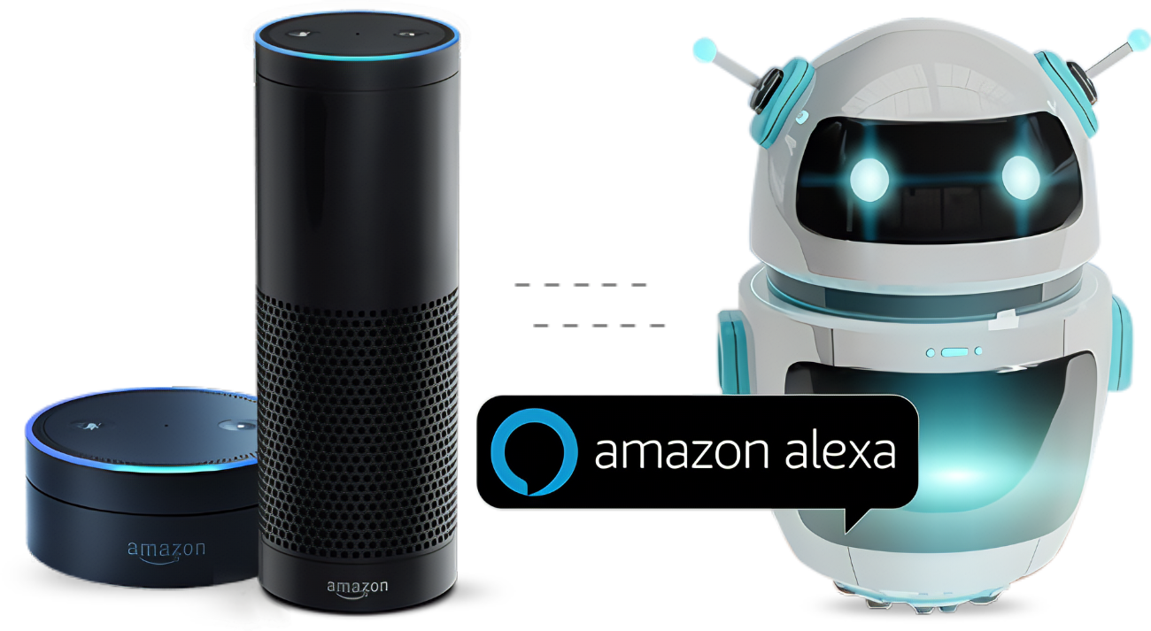
الاستنتاجات والتوصيات
يمكن تغيير بارامترات الشبكة العصبونية المستخدمة للتدريب من أجل أداء أفضل.
يمكن زيادة وتغيير قاعدة المعرفة للبوت من أجل خدمة مشروع ما (على سبيل المثال يمكن تصميم بوت طبي يمكنه وصف دواء مقترح لبعض الإصابات الشائعة التي نعاني منها).
إن استخدام روبوتات الدردشة يمكن أن يقلل الحاجة إلى اليد العاملة في بعض المواقع في الشركات
يمكن جعل الروبوت قادر على التعامل مع أي لغة أو جعله روبوت دردشة صوتي
رابط المشروع وملف
https://github.com/Alirazook844/Chat-bot-with-AI

